Slide 1

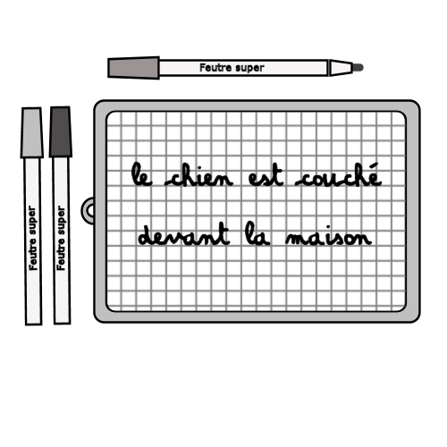
Activité : mot à mot
Matériel nécessaire :
Objectif : mémoriser les composantes du code
Connaissance et compétence associée :
identifier les mots de manière de plus en plus aisée

Slide 2
Combiner des lettres pour former des mots
Vers le principe orthographique

Slide 3
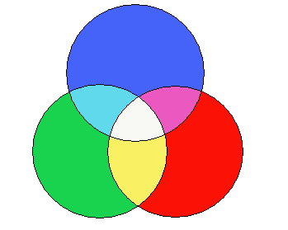
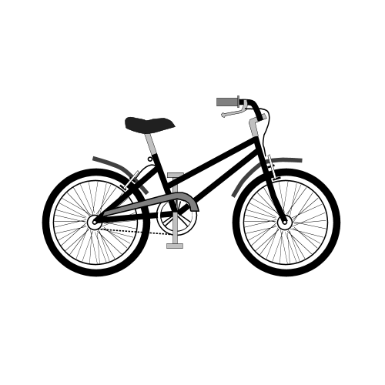
Mets les lettres dans l’ordre pour écrire le mot qui correspond à l’image.
L
E
O
V
Notes:
Mise en activité. Matériel nécessaire: ardoise. Faire nommer les lettres au fur et à mesure que les lettres apparaissent. On peut éventuellement faire émettre des hypothèses de mots envisageables (vélo, vole, love) avant de faire apparaître l’image.

Slide 4
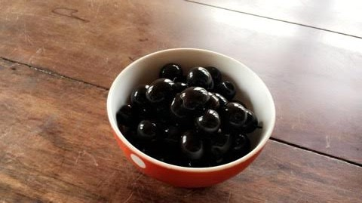
V
E
L
O
+?
Notes:
On conserve ici les lettres et les mots de référence. Faire verbaliser les élèves sur la touche verte, que signifie-t-elle ? (réponse attendue : on doit ajouter une lettre) Lorsque les élèves ont écrit le mot faire verbaliser leur démarche et la manipulation.

Slide 5

V
E
L
O
O
L
I
V
E
+?
http://lps13.free.fr/
Notes:
Idem diapo précédente

Slide 6

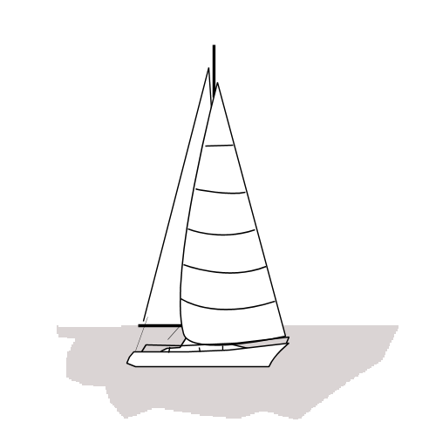
V
E
L
O
O
L
I
V
E
V
I
O
L
E
T
-?
http://lps13.free.fr/
Notes:
Idem diapo précédente

Slide 7


V
E
L
O
O
L
I
V
E
V
I
O
L
E
T
V
O
I
L
E
-?
http://lps13.free.fr/
Notes:
Idem diapo précédente

Slide 8

V
E
L
O
O
L
I
V
E
V
I
O
L
E
T
V
O
I
L
E
O
E
I
L
http://lps13.free.fr/
Notes:
Idem diapo précédente

Slide 9
Regarde bien la diapositive suivante.
Un mot va disparaitre.

Slide 10
V
E
L
O
O
L
I
V
E
V
I
O
L
E
T
V
O
I
L
E
O
E
I
L
Ecris-le mot manquant sur l’ardoise.
Notes:
Idem diapo précédente

